Slide 1
Javascript_game
-1팀 프로젝트 기획서-

Slide 2
1. 게임 주제 (‘코딩톤’)
(1) 횡스크롤 액션 게임
- 참고 게임 : ‘마괴촌‘ ‘슈퍼마리오’ ‘메탈슬러그’ 등
(2) 게임 개념
- 한정적인 맵
- 좌우에서 계속 생성되는 몬스터 객체
- 상하좌우로 캐릭터가 움직이며, 특정 지형 위로 올라설 수 있다.
- 캐릭터는 투사체를 발사하여 몬스터 제거
(3) 목적
- 시간에 따라 생성되는 몬스터가 더 많아지고 다양해진다.
- 살아남는 시간을 기록, 기록경쟁
(4) 발전가능성
- 아이템, 새로운 맵, 보스몹 등 업데이트에 대한 가능성이 많다.

Slide 3
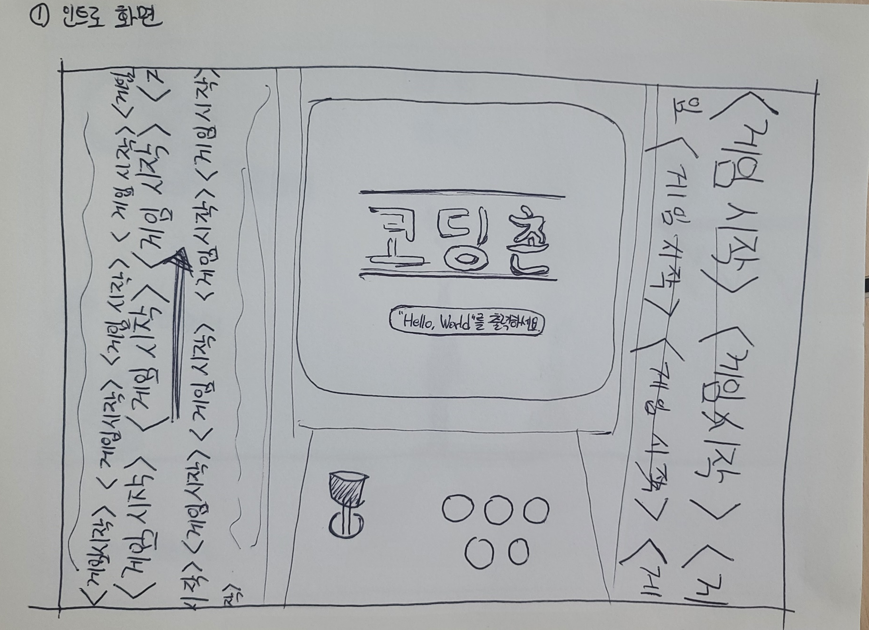
2. 게임 UI 스케치

Slide 4
2-1. 인트로 화면 스케치 내용 문서화.
(1) 캔버스 크기 : 1280x720
(2) 양 옆의 ‘<게임시작>’ 프린트 구역
- 폭 320 X 높이 720
- 검정색 배경
- 픽셀 이미지화 한 “<Game start>”
(3) 오락기 크기 : 640x720
- 버튼, 스틱, input 이 세 영역을 제외한 하나의 이미지
- 오락기 테두리는 원목재질, 진한 갈색.
- 빨간색 스틱과 노란색 버튼
- 게임화면 : 검정배경 , 흰색 글씨 및 줄
- input 회색 배경에 하얀색 글씨

Slide 5
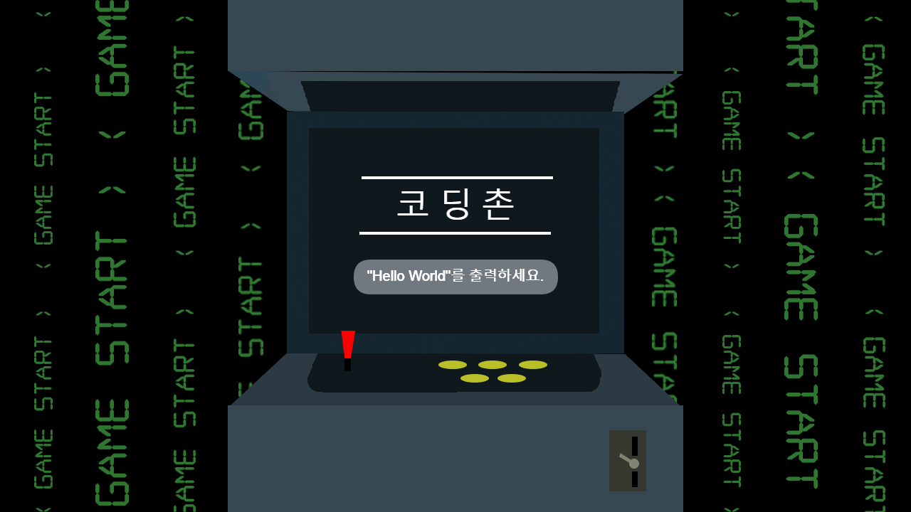

Slide 6
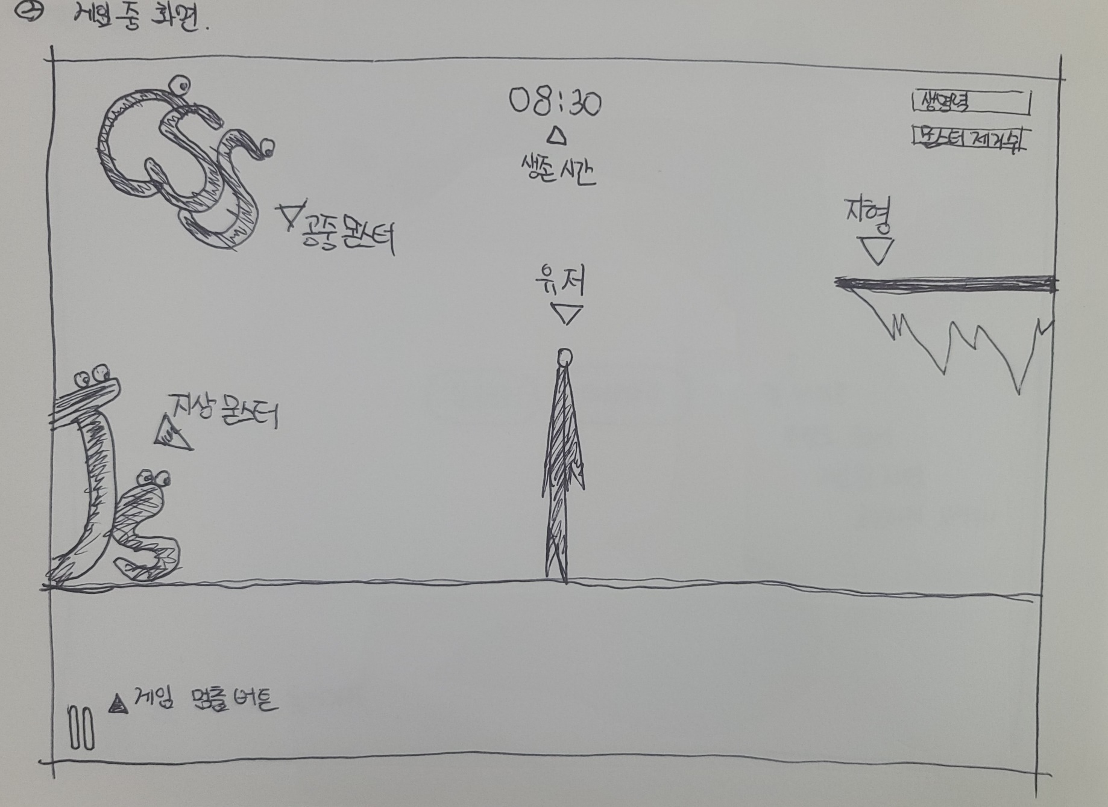
2. 게임 UI 스케치

Slide 7
2-1. 게임중 스케치 내용 문서화.
(1) 우측상단 140x100 구역은 유저 상태창
(2) 생존시간은 상단에서 15px 띄운 중앙에 위치.
(3) 공중몬스터 : 150x110
(4) 지상몬스터 : 100x160
(5) 유저 : 70x160
(6) 땅 : 하단에서 100px 위에 위치
(7) 지형 : 땅에서 약 320px 위에 위치.
(8) 키워드 칼라 : 검정, 보라, 분홍
(9) 지형 소스를 이용하여 직접 포토샵으로 맵 작성.
(10) 배경에는 코드가 반복되어 비처럼 내려온다, 배경색은 키워드 칼라에 맞춰서
삽입.
(11) 몬스터와 유저 이미지는 아직 고민중…

Slide 8
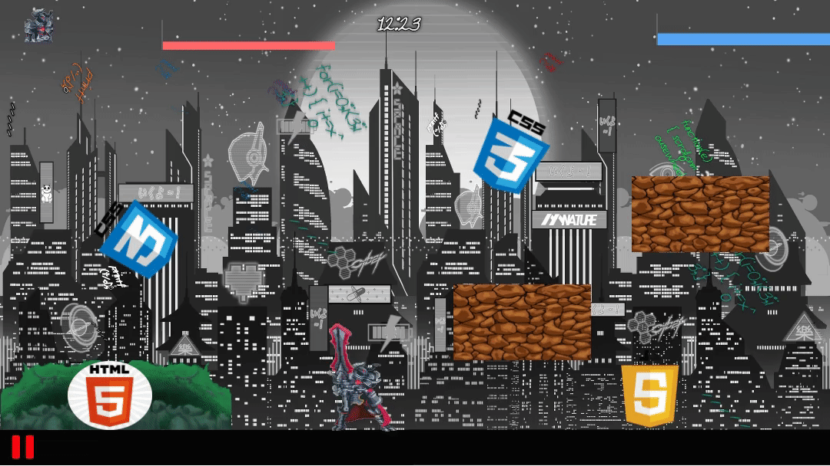

Slide 9
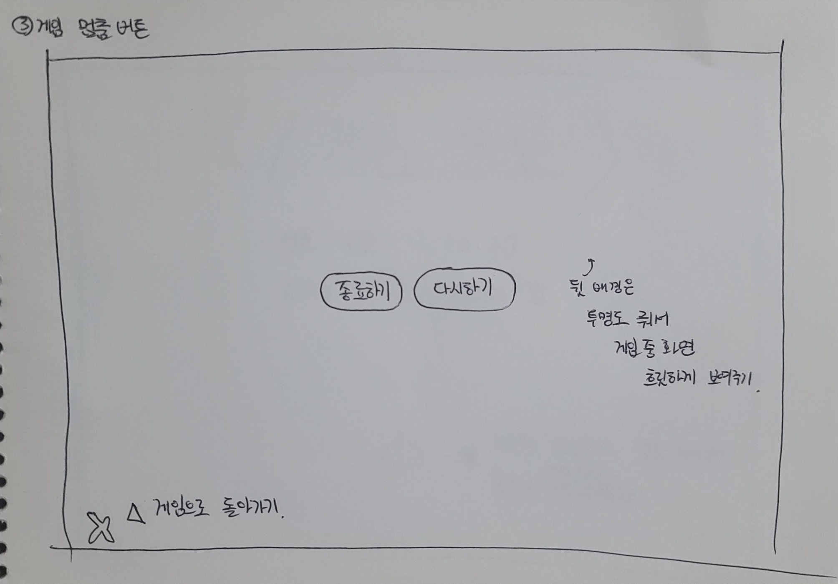
2. 게임 UI 스케치

Slide 10
2-1. 일시정지 스케치 내용 문서화.
가로 세로 px는 뒤 배경 canvas에 영향이 가면 안된다.
중앙에 버튼 2개가 나오고 각각 중앙에 위치하고 종료하기 메뉴의 가로 px은 80, 세로는 40 으로 만든다.
다시하기 동일하게 80 40으로 캔버스 중앙점에서 10px간격으로 버튼을 만든다 .
버튼 색은 배경을 흰색, 텍스트를 검정색으로 해준다. x표를 흰색으로 만든다.

Slide 11
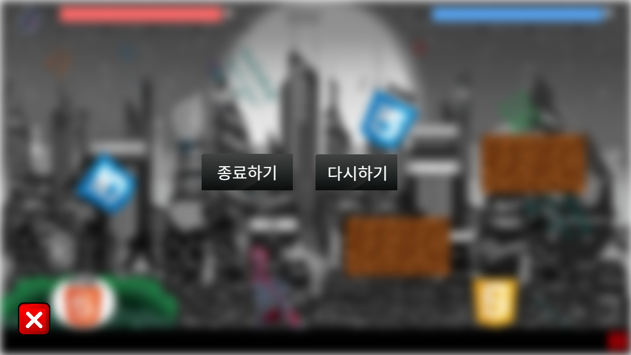

Slide 12
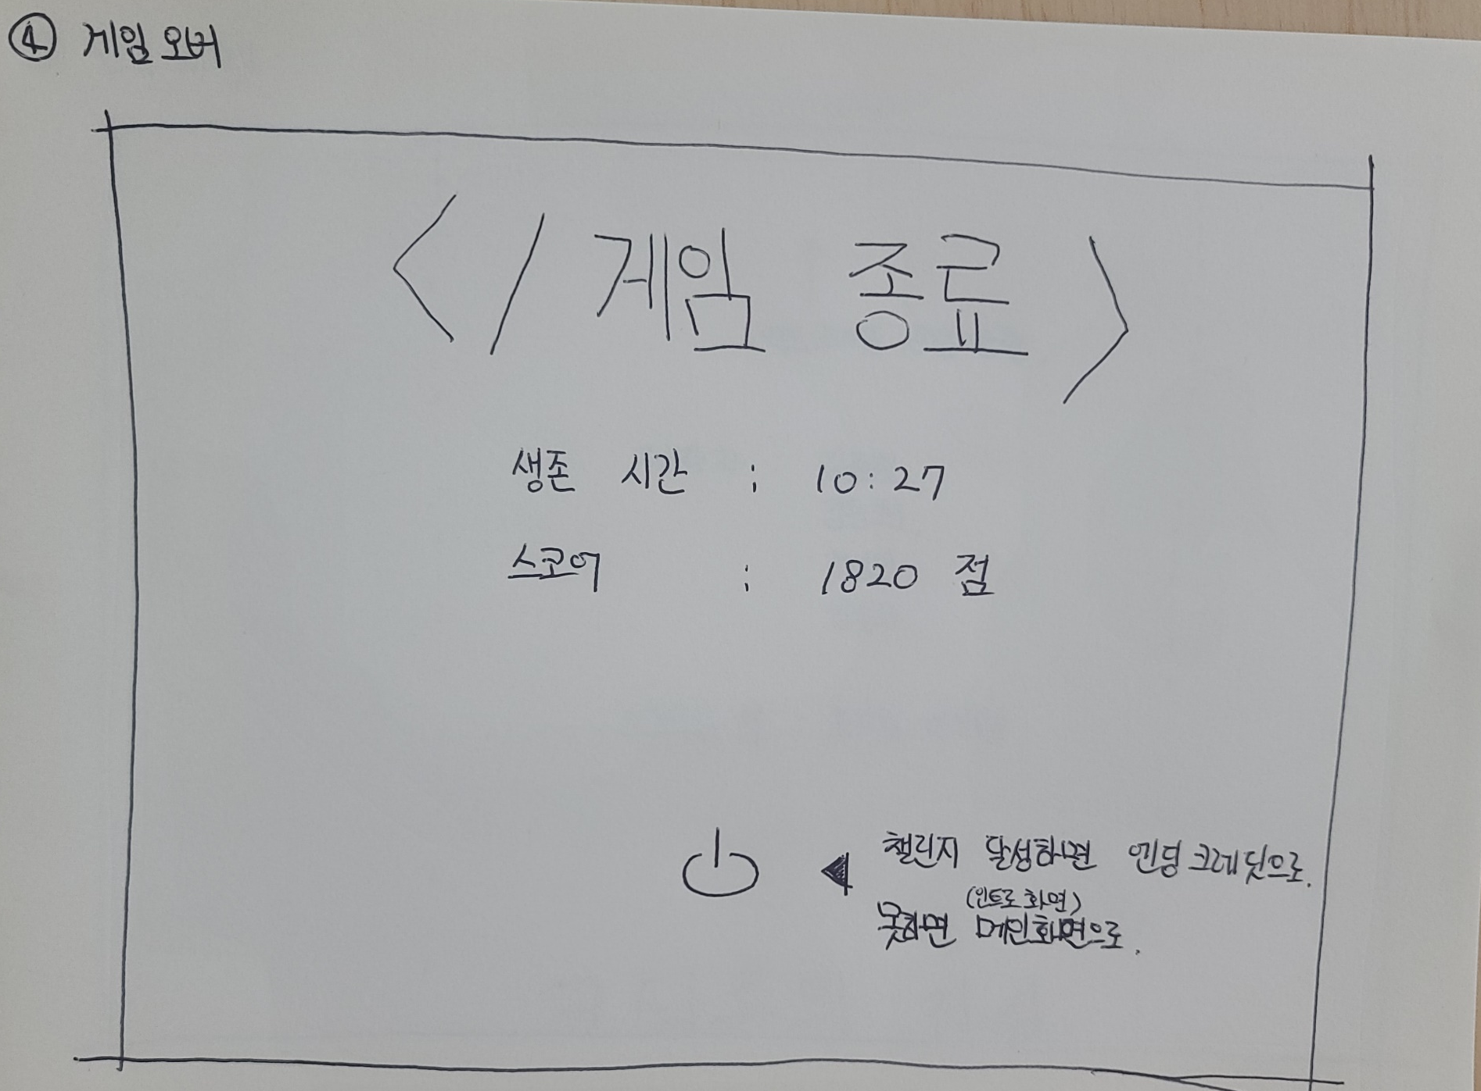
2. 게임 UI 스케치

Slide 13
2-1. 게임종료 스케치 내용 문서화.
배경은 검정으로 해주고 </게임종료 > 위치는캔버스 중앙 배치 가로 700px 세로 150px으로 설정한다.
캔버스top으로 여백 10px
생존시간 400px 세로 90 흰색텍스트
스코어 400px 세로 90 흰색텍스트
전원 버튼 캔버스아래에서 px 100띄어서 생성 (흰색 컬러 )
크기 가로 90px 세로 80px 지정
챌린지 달성하면 전원 버튼눌렀을때 엔딩크레딧으로 이동, 미충족시 메인화면으로 이동한다.

Slide 14
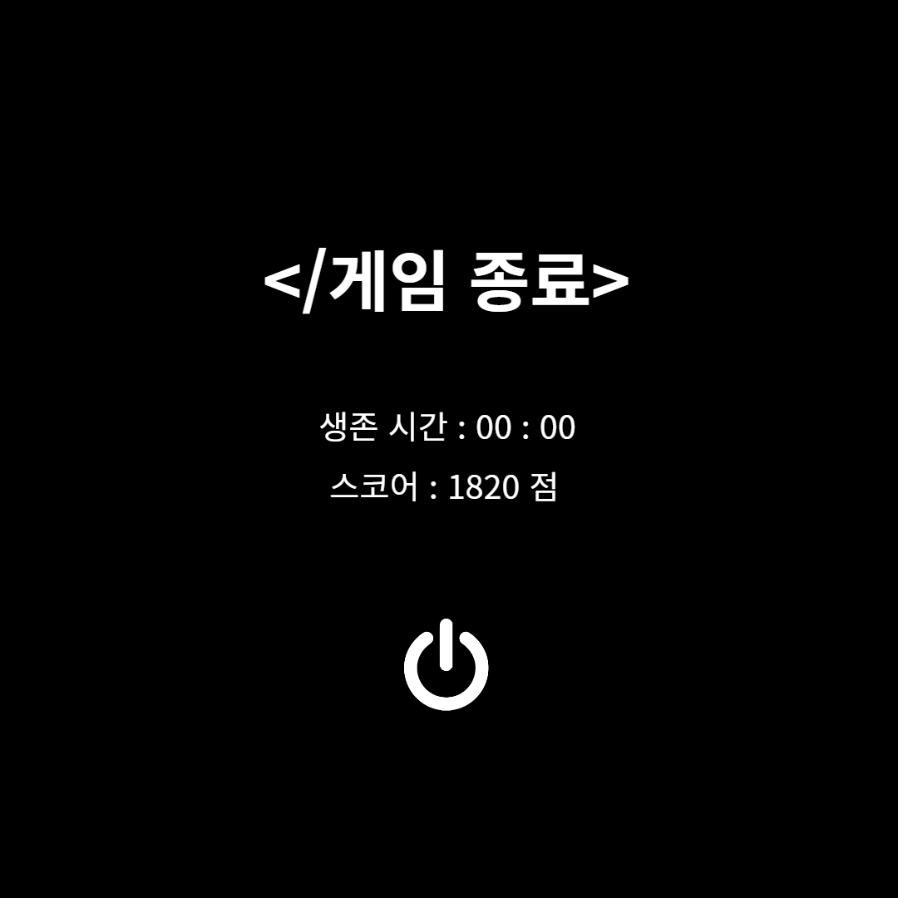

Slide 15
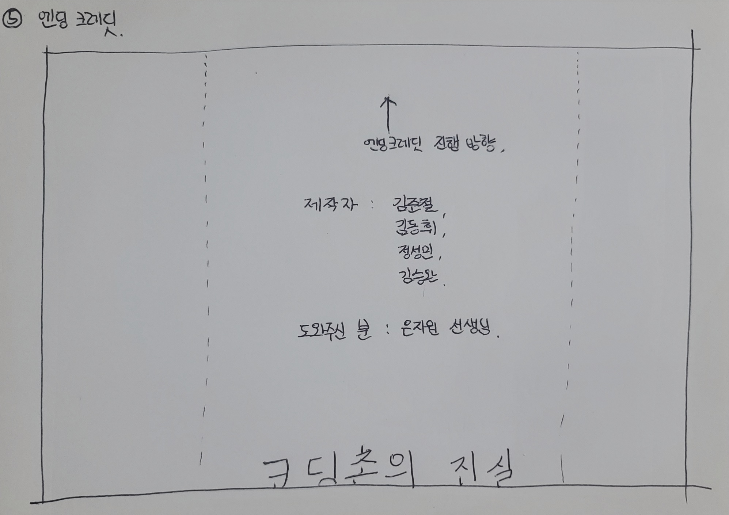
2. 게임 UI 스케치

Slide 16
2-1. 엔딩크래딧 스케치 내용 문서화.
(1) 배경색 : 검정, 글자 : 흰색.
(2) 좌 우 320px 빈 공간
(3) 하단에서부터 제작자, thanks to 가 올라오고
그동안 비밀로 유지되던 코딩촌의 진실을 마주하게 된다.

Slide 17
